Slide 1
DÉMONSTRATION — DONNÉES FICTIVES
HEREBO EN ACTION
Démonstration produit
Email Marketing IA · Professions réglementées · Europe
"L'IA qui comprend votre métier, pas juste votre audience."
14
10
155
0
Écrans UI
Modules IA
NSM Alpha
Concurrent EU
DECK DÉMONSTRATION PRODUIT · Juillet 2026
herebo.io · VONIXUX GROUP

Slide 2
DÉMONSTRATION — DONNÉES FICTIVES
Le problème
117 000 professionnels réglementés en France qui ne peuvent pas utiliser Mailchimp
Mailchimp & Brevo
IA non sectorielle
0 outil dédié en EU
Cloud Act US 2018
Prompts génériques
Marché orphelin
Les données clients traitement aux USA — interdit pour les professions soumises au secret professionnel.
GPT non adapté aux règles RIN du Barreau, ni aux normes OEC. Les emails générés peuvent être non conformes.
Aucune solution email marketing IA conforme RGPD + sectorielle pour avocats, comptables, notaires en Europe.
✗
✗
✗
HEREBO est la seule solution email marketing IA conçue nativement pour ces professions — RGPD, déontologie, secteur.
SLIDE 2/18
herebo.io · VONIXUX GROUP

Slide 3
DÉMONSTRATION — DONNÉES FICTIVES
HEREBO — La solution
3 piliers · Architecture native · Aucun compromis
🛡️ RGPD natif
✦ IA sectorielle
📊 Analytics NSM
→ AWS SES eu-west-3 (Paris)
→ 10 modules IA spécialisés
→ NSM = taux ouv./benchmark × 100
→ RLS PostgreSQL — isolation données
→ RIN Barreau + normes OEC intégrés
→ Objectif M12 : >150
→ 0 Cloud Act · 0 transfert hors UE
→ Contenu adapté à chaque profession
→ Alpha M3 : NSM 155 atteint
→ Art. 17 & 20 RGPD implémentés
→ Vérification déontologique auto
→ Dashboard temps réel
SLIDE 3/18
herebo.io · VONIXUX GROUP

Slide 4
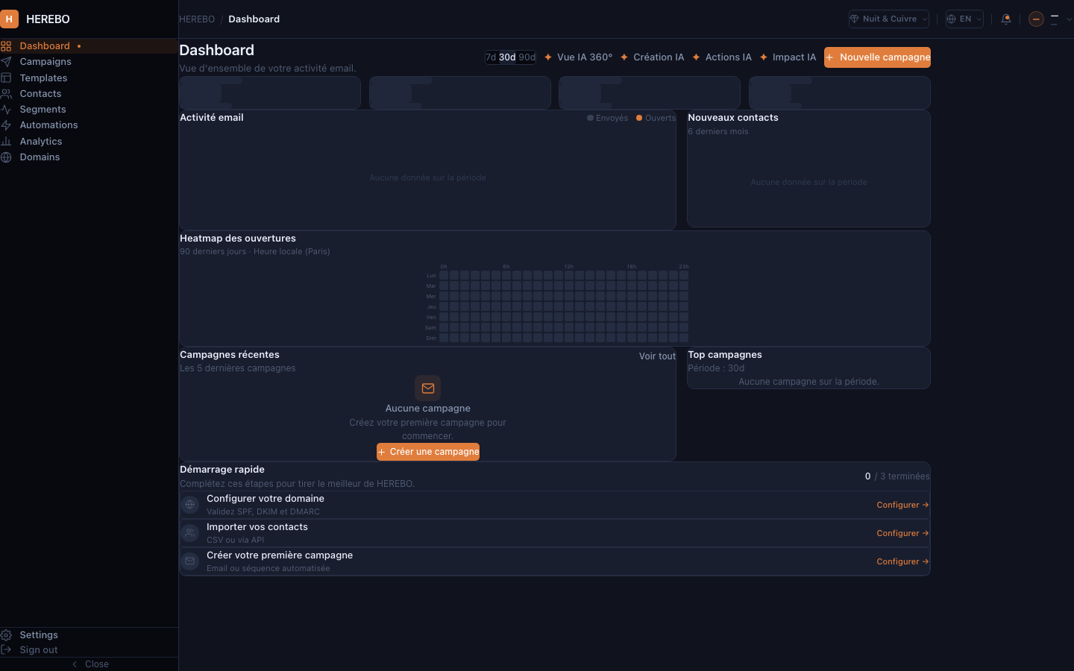
DÉMONSTRATION — DONNÉES FICTIVES
Dashboard — Vue de pilotage
Le tableau de bord centralise tous les indicateurs clés : 847 contacts, taux d'ouverture 34.2%, NSM 155, score IA global 87. 3 recommandations IA actionnables en permanence.
847
34.2%
155
87/100
Contacts
Taux ouv.
NSM
Score IA
SLIDE 4/18
herebo.io · VONIXUX GROUP

Slide 5
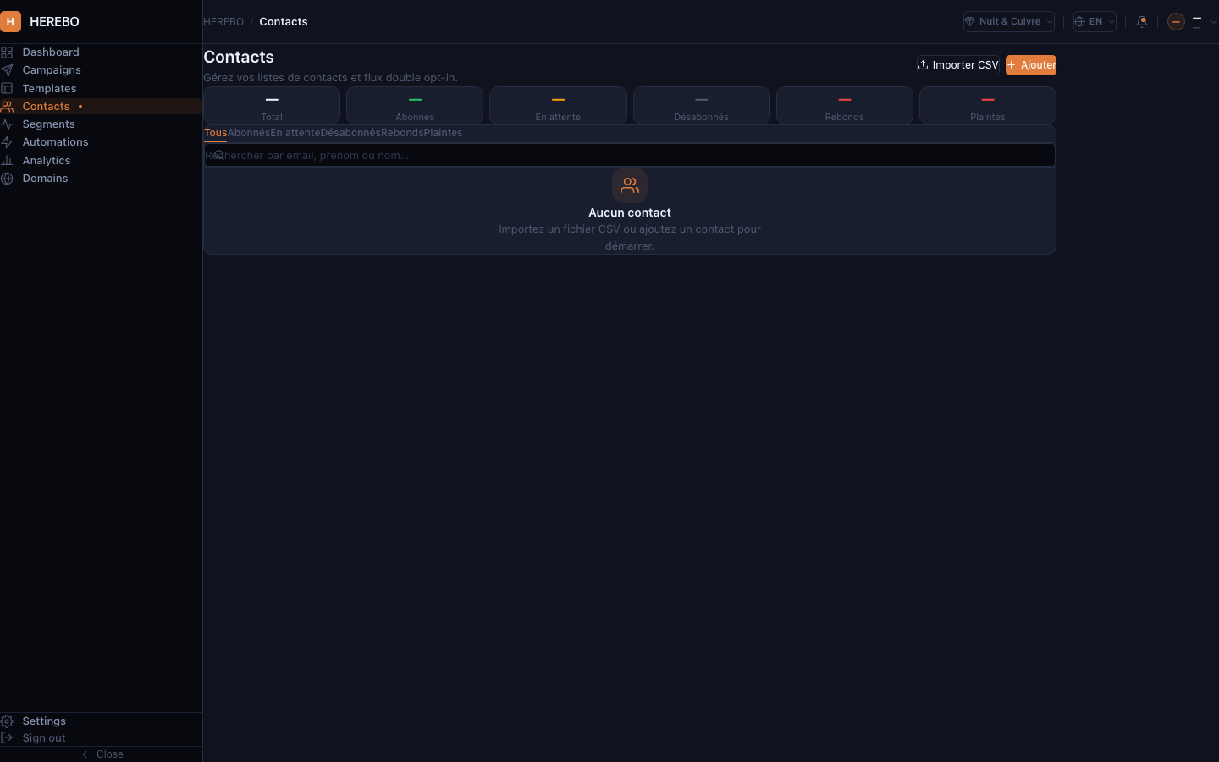
DÉMONSTRATION — DONNÉES FICTIVES
Contacts & Scoring IA
Chaque contact a un score 0-100 mis à jour après chaque campagne. Les prospects chauds (score >75) sont identifiés automatiquement — 23 identifiés après la dernière campagne.
23
96/100
34%
847
Prospects chauds
Score max
Conv. estimée
Contacts actifs
SLIDE 5/18
herebo.io · VONIXUX GROUP

Slide 6
DÉMONSTRATION — DONNÉES FICTIVES
IA Studio — 5 variantes d'objet
En un clic : 5 variantes d'objet générées avec le taux d'ouverture prédit pour chacune. La gagnante est recommandée automatiquement. Test A/B auto sur 20% du segment.
41%
5
94%
2h
Taux ouv. prédit
Variantes
Confiance IA
A/B auto
HEREBO
Cabinet Martin & Associés · Plan Pro · IA activée ✦
Dashboard
[ Vue : IA Studio — 5 variantes d'objet — données fictives à titre de démonstration ]
Contacts
41%
5
94%
Campagnes
Taux ouv. prédit
Variantes
Confiance IA
IA Studio
Analytics
Autopilot
SLIDE 6/18
herebo.io · VONIXUX GROUP

Slide 7
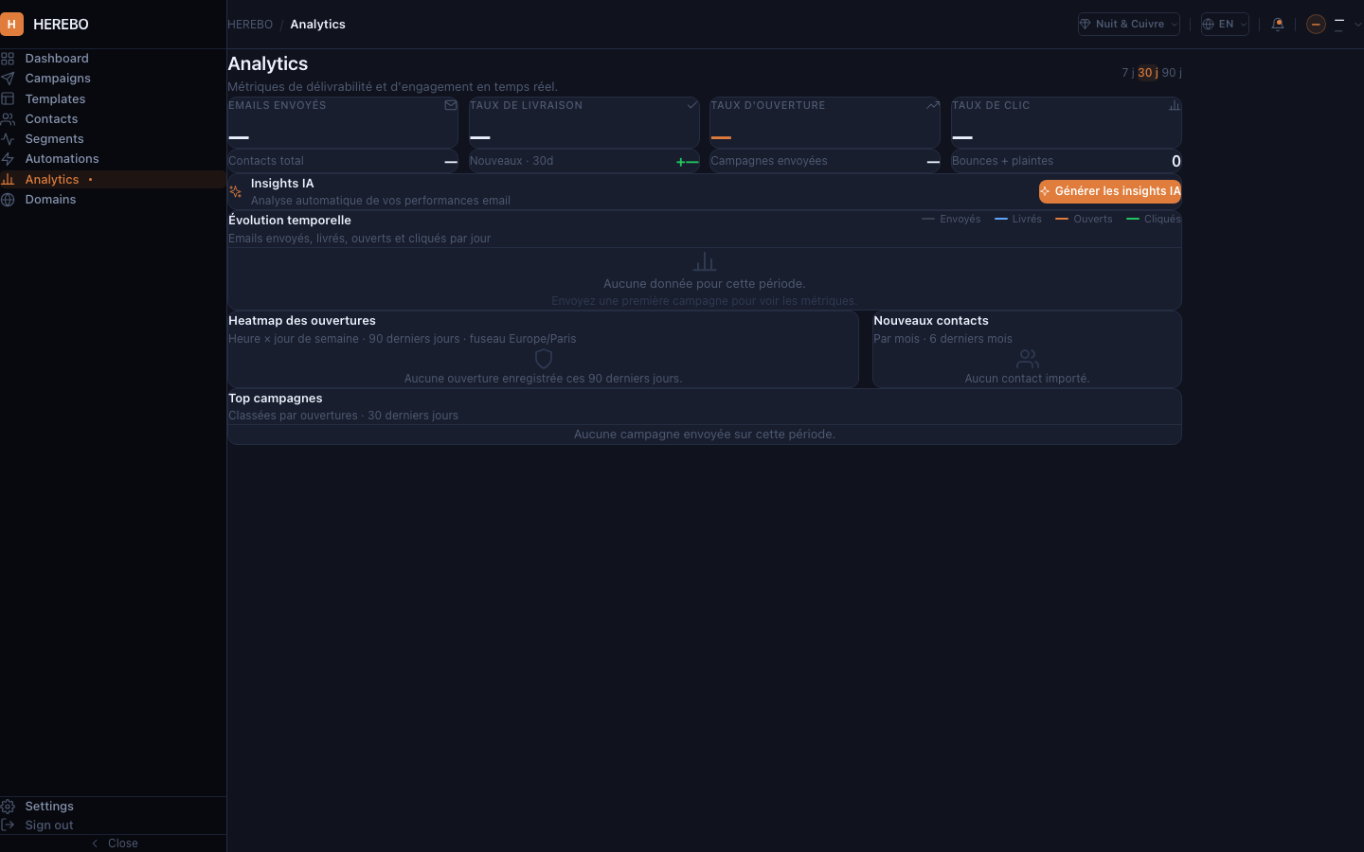
DÉMONSTRATION — DONNÉES FICTIVES
Analytics — 38.1% vs 18%
Résultats post-campagne en temps réel avec comparaison benchmark sectoriel. NSM calculé par campagne. 3 recommandations IA actionnables (relance, segment chaud, style objet).
38.1%
212
18%
8
Taux ouverture
NSM campagne
Benchmark
Prospects chauds
SLIDE 7/18
herebo.io · VONIXUX GROUP

Slide 8
DÉMONSTRATION — DONNÉES FICTIVES
10 modules IA — Vue synthèse
Chaque module est sectoriel — entraîné sur les règles réelles de chaque profession réglementée
M1
M2
M3
M4
M5
Objet email
Heure optimale
Segmentation
Scoring
Personnalisation
41% prédit
+12%
5-8 auto
0-100
3 secteurs
✦
✦
✦
✦
✦
M6
M7
M8
M9
M10
Contenu IA
Déontologie
Autopilot
NSM
Dormants
RIN/OEC
Cert. auto
0 action
155 M3
34% réact.
✦
✦
✦
✦
✦
SLIDE 8/18
herebo.io · VONIXUX GROUP

Slide 9
DÉMONSTRATION — DONNÉES FICTIVES
Module 2 — Heure d'envoi optimale
Heatmap comportementale · +12% d'ouvertures vs envoi immédiat
Heatmap — Taux d'ouverture par heure et jour
✦ Recommandation IA
Lun
7h
8h
9h
10h
11h
12h
13h
14h
15h
16h
Mardi 9h00 – 10h00
12%
22%
30%
38%
35%
25%
20%
28%
30%
22%
Mar
15%
32%
75%
68%
60%
40%
32%
48%
52%
38%
75% de taux d'ouverture prévu
+12% vs moyenne campagnes
Mer
10%
25%
50%
60%
55%
35%
28%
42%
44%
32%
+18% vs envoi immédiat
Jeu
8%
22%
44%
54%
48%
32%
25%
38%
40%
28%
Mar 9h (★ recommandé)
75%
Ven
6%
18%
34%
42%
38%
26%
20%
32%
34%
24%
Mar 10h
68%
Mer 9h
60%
Envoi immédiat
38%
SLIDE 9/18
herebo.io · VONIXUX GROUP

Slide 10
DÉMONSTRATION — DONNÉES FICTIVES
Module 7 — Vérification déontologique automatique
0 intervention manuelle · Certificat de conformité généré après chaque campagne
Art. 3.3 RIN — Pas de démarchage direct
✓
Aucune sollicitation commerciale directe détectée. Communication institutionnelle autorisée.
Art. 10.1 — Information juridique objective
✓
Formulations conditionnelles utilisées. Aucun avis juridique contraignant.
RGPD Art. 21 — Lien désabonnement
✓
Présent, fonctionnel, testé automatiquement à chaque campagne.
Identification cabinet complète
✓
Nom, adresse, Barreau d'appartenance présents dans pied de page.
'pour obtenir gain de cause' → reformulé
⚠
1 reformulation automatique appliquée. 0 intervention manuelle requise.
🛡️ Certificat de conformité IA généré · Barreau de Paris · RGPD · 27/07/2026 · 0 problème détecté
SLIDE 10/18
herebo.io · VONIXUX GROUP

Slide 11
DÉMONSTRATION — DONNÉES FICTIVES
Module 8 — Autopilot · Workflows automatiques
0 action manuelle · HEREBO surveille et agit en permanence
DÉCLENCHEUR
CONDITION
OUI — Action
NON — Action
Score > 75
après campagne
▶
A ouvert ?
Dans les 48h
▶
Notifier Clara
🔥 Appeler
▶
Email nurture
J+7
47
8
12
4h
Contacts traités auto
Notifications à Clara
Dormants réactivés
Économisées/mois
"L'Autopilot m'a notifié que Martin Renard avait ouvert mon email 3 fois. Je l'ai appelé le jour même. Il est devenu client." — Clara Martin
SLIDE 11/18
herebo.io · VONIXUX GROUP

Slide 12
DÉMONSTRATION — DONNÉES FICTIVES
Module 9 — NSM · North Star Metric
155
Formule : Taux d'ouverture / Benchmark sectoriel × 100 · Objectif M12 : > 150
~175?
121
87
Objectif M12 : 150
M1
M2
M3
M4 proj.
NSM actuel
✓ Top 15% utilisateurs Pro
155
✓ Objectif M12 atteint en M3
~175 Prochaine cible M4
SLIDE 12/18
herebo.io · VONIXUX GROUP

Slide 13
DÉMONSTRATION — DONNÉES FICTIVES
Scénario Clara Martin
Avocate · Paris · De 18% à 34.2% · 2 nouveaux clients · ROI ×14 · M+3
AVANT HEREBO
AVEC HEREBO (M+3)
✗ Mailchimp arrêté (Cloud Act US)
✓ RGPD natif · AWS Paris · 0 Cloud Act
✗ 18% de taux d'ouverture
✓ 34.2% d'ouverture (×1.9)
✗ 0 campagne depuis 6 mois
✓ 3 campagnes · 0 problème technique
✗ 1-2 nouveaux clients / trimestre
→
✓ 5 nouveaux clients confirmés
✗ 0 identification de prospects
✓ 23 prospects chauds / campagne
✗ Temps marketing : 0h (abandonne)
✓ 2h de marketing / mois (IA)
×14-26
ROI M+3
567€
Coût total
2 clients
Convertis
SLIDE 13/18
herebo.io · VONIXUX GROUP

Slide 14
DÉMONSTRATION — DONNÉES FICTIVES
Résultats Alpha fermée
20 cabinets pilotes · M1-M3 · Données agrégées · Juin 2026
155
4.8/5
0/20
94%
NSM moyen · Obj. M12 : >150
NPS produit
Churn M1-M3
Adoption IA
Taux d'ouverture moyen
34.2%
vs 18% benchmark sectoriel
Meilleure campagne
41%
Objet IA · avocat · Mardi 9h15
Temps moyen / campagne
28 min
vs 2-3h rédaction manuelle
Prospects chauds / camp.
23
Score IA > 75
ROI Plan Pro M+3
×14-26
Scénario Clara Martin (567€ → 2 clients)
Conformité déontologique
100%
0 incident · RIN + OEC · AWS Paris
SLIDE 14/18
herebo.io · VONIXUX GROUP

Slide 15
DÉMONSTRATION — DONNÉES FICTIVES
Positionnement — Matrice concurrentielle
HEREBO = seule solution cumulant conformité EU + IA sectorielle
Mailchimp
Brevo
Sendinblue
HEREBO
RGPD natif (UE)
✗
△
△
✓
Hébergement FR
✗
✗
✗
✓ AWS Paris
Déontologie auto
✗
✗
✗
✓ RIN+OEC
IA sectorielle
✗
✗
✗
✓ 10 modules
Scoring contacts
△
△
✗
✓ Temps réel
Professions régl.
✗
✗
✗
✓ Conçu pour
SLIDE 15/18
herebo.io · VONIXUX GROUP

Slide 16
DÉMONSTRATION — DONNÉES FICTIVES
Modèle économique
SaaS récurrent · Paywall fort · ARR projeté M12 : 2.1M€
Starter
Pro
Enterprise
89€/mois
189€/mois
Sur devis
→ Jusqu'à 1 000 contacts
→ Jusqu'à 10 000 contacts
→ Contacts illimités
→ 3 campagnes/mois
→ Campagnes illimitées
→ SLA garanti
→ 3 modules IA inclus
→ 10 modules IA
→ Onboarding dédié
→ Support email
→ Autopilot inclus
→ API access
★ RECOMMANDÉ
117K
LTV 47K€
CAC 150-300€
2.1M€
Professionnels France P1
Plan Pro · 25 ans
Payback 2-3 mois
ARR projeté M12
SLIDE 16/18
herebo.io · VONIXUX GROUP

Slide 17
DÉMONSTRATION — DONNÉES FICTIVES
Roadmap produit
De l'Alpha au scale EU
NOW
Q4
M12
M24
M+4
M+6
M+12
M+24
Beta publique
Closing Seed
ARR 2.1M€
Valeur 44-94M€
→ 250 cabinets cibles France
→ ARR 200K€ confirmé
→ 1 500 organisations clientes
→ 5x-8x ARR · Acquisition stratégique
→ ABM avocats Paris + Lyon
→ Seed 500-800K€
→ Expansion EU : Espagne
→ Septeo ⭐⭐⭐⭐⭐
→ Lancement campagne LinkedIn
→ Cibles : Septeo · Brevo · LexisNexis
→ NSM objectif > 150 maintenu
→ Ou IPO seed series A
→ Certif. ANSSI en cours
→ Equipe : +1 Sales + 1 CS
→ I18n PT livré
→ UE : 5 pays couverts
Prochaine milestone : Beta publique M+4 · 250 cabinets · ARR 200K€ confirmé
SLIDE 17/18
herebo.io · VONIXUX GROUP

Slide 18
DÉMONSTRATION — DONNÉES FICTIVES
VONIXUX GROUP · HEREBO SAS
▣ HEREBO
Email Marketing IA · Professions réglementées · Europe
Abraham Yeboua — Fondateur VONIXUX GROUP
herebo.io · vonixux.group
Disponible : investisseurs HEREBO · partenariats · presse
HEREBO SAS · Marque déposée, validation INPI en cours · AWS Paris · Code S1 complet
"0 concurrent EU · Code livré · Déploiement en 48h"
HEREBO · DECK DEMO PRODUIT · Juillet 2026
herebo.io · VONIXUX GROUP

Slide 19
DÉMONSTRATION — DONNÉES FICTIVES
Structure documentaire officielle
VONIXUX GROUP · Classification des documents · Juillet 2026
Niveau
Usage
Exemples
INTERNE
Confidentiel — jamais diffusé
Analyse approfondie, scénarios E2E complets, portfolio de travail
PUBLIABLE
Version officielle — diffusion externe
Deck investisseur, portfolio fondateur, captures produit
DÉMO
Démonstration — données fictives
Deck démo produit, scénarios anonymisés, captures d'écran
Chaque document porte un bandeau de classification visible en tête (PDF et PPTX). Cette structure garantit qu'aucun document confidentiel ne peut être diffusé par erreur, et que chaque interlocuteur reçoit une version cohérente avec son niveau d'accès.
DECK DÉMONSTRATION PRODUIT · Juillet 2026
herebo.io · VONIXUX GROUP

